Slide 1
Новые правила обеспечения СИЗ.
Программа формирования Норм выдачи СИЗ от "Восток-Сервис"

Slide 5
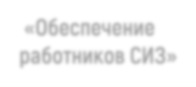
▪
▪
▪

Slide 6
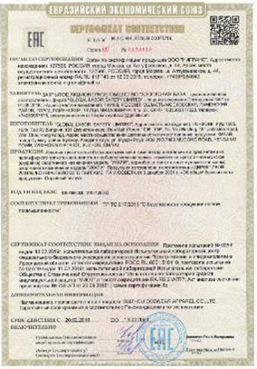
✓
✓
✓
✓

Slide 7
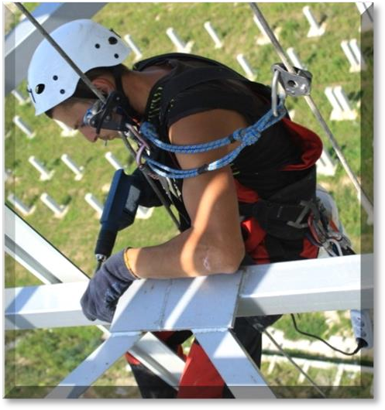
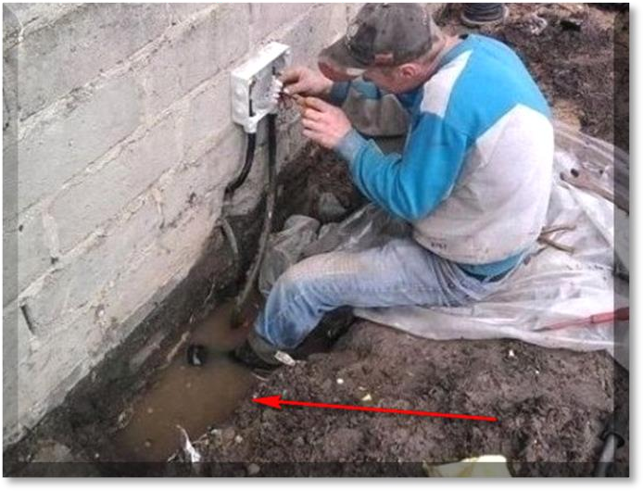

Slide 8
Работник обеспечивается СИЗ в зависимости от климатических условий

Slide 10
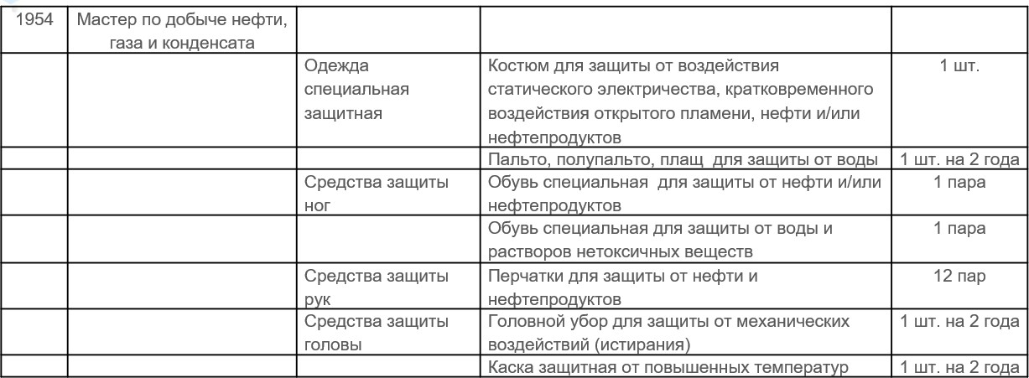
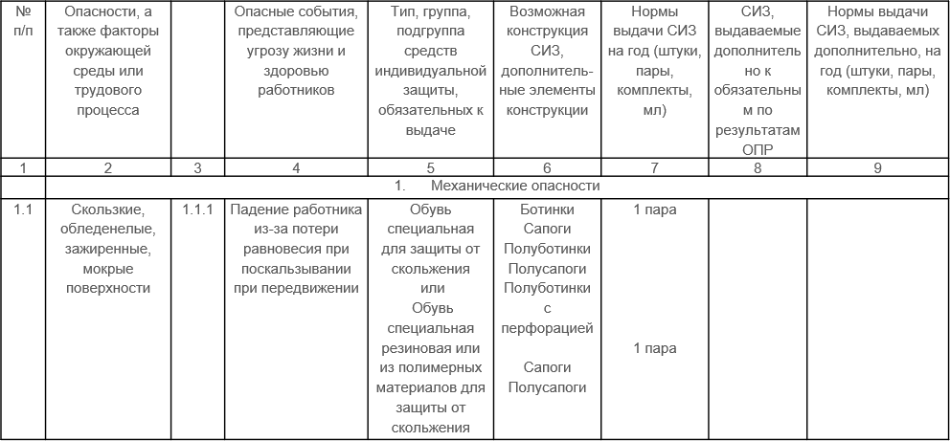

Slide 12
▪
▪
▪
▪

Slide 13
II-й этап
Проведение и
доработка ОПР
III-й этап Формирование и
утверждение Норм
I-й этап
Подготовка

Slide 14
I-й этап Подготовка

Slide 15
II-й этап
Проведение и доработка ОПР

Slide 16
III-й этап
Формирование и утверждение Норм

Slide 17
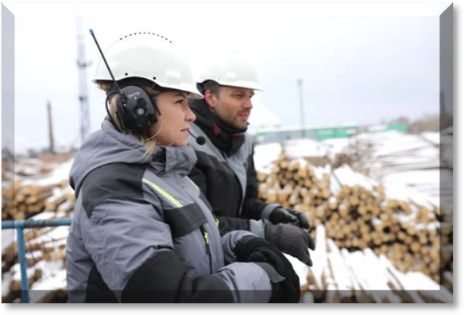
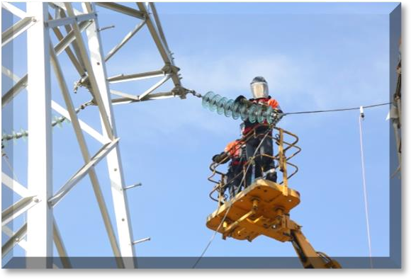

Slide 23
№
№
№
№
№ №№
№ №№

Slide 24
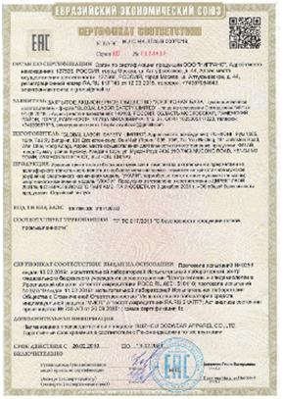
№
№
№
№
№
№
✓
✓
✓
✓

Slide 25
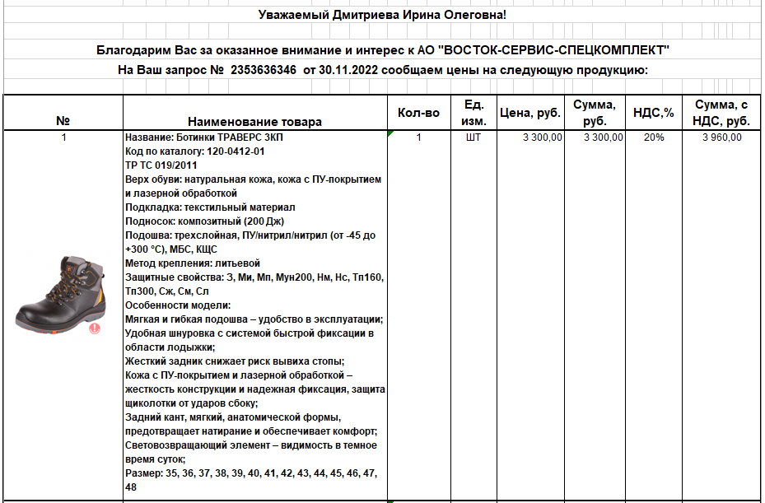

Slide 26






